Slide 1
Добрый день! Вас приветствует участница научно – практической конференции средней школы №2, 3Б класса Кинзябаева Алсу

Slide 2
Почему люди пишут безграмотно?

Slide 3
«Неправильные правила» для словарных слов.

Slide 4
Активный словарь (слова, которые человек употребляет в своей речи).
Пассивный словарь ( слова, которые человек не употребляет, но узнаёт в тексте, понимает их).

Slide 5
В. Шекспир 20.000 слов
А.С.Пушкин
21.000 слов

Slide 6
Необходимый словарный запас для понимания прочитанного текста

Slide 7
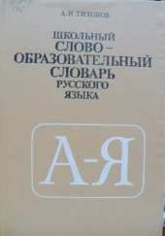
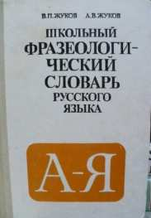
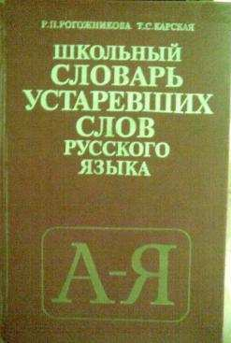
Словари русского языка

Slide 8
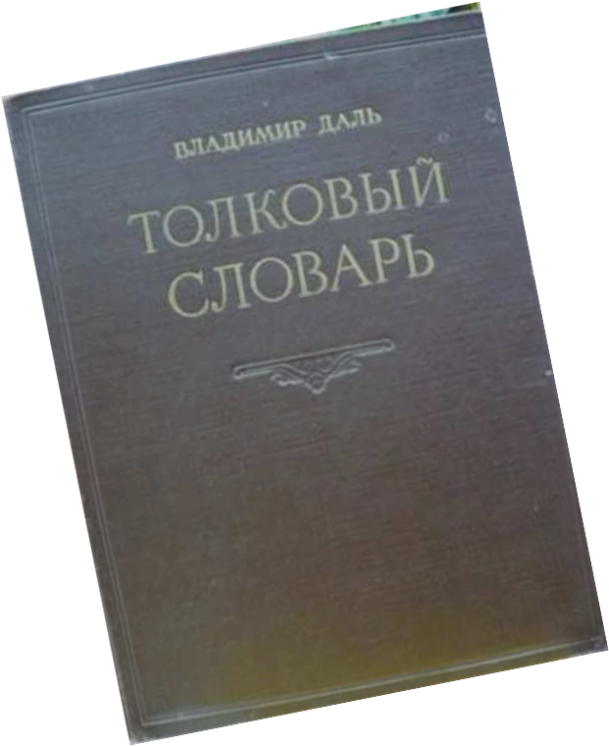
ТОЛКОВЫЙ СЛОВАРЬ
В словаре
В.И. ДАЛЯ содержится около 200 тыс. слов.

Slide 9
На реке
Наш огород
В школе
Животные
Математика
Волшебные слова
Родина

Slide 10
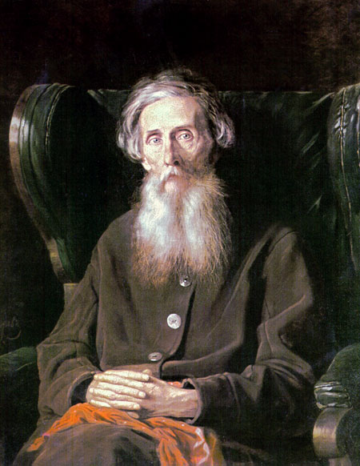
Владимир Иванович
Даль

Slide 11
ЭТИМОЛОГИЧЕСКИЙ СЛОВАРЬ
Ознакомившись с этимологическим словарем, где в интересной и доступной форме подробно описываются истории возникновения слов в русском языке и излагаются факты из истории их использования, вы раскроете множество тайн, которые заключаются в такой науке, как этимология.

Slide 12
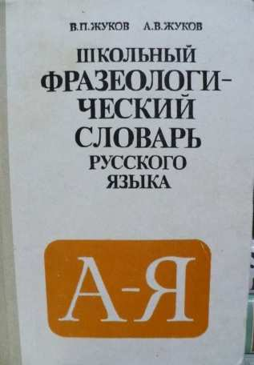
ФРАЗЕОЛОГИЧЕСКИЙ СЛОВАРЬ
В отличие от других словарей, здесь описываются не отдельные слова, а устоявшиеся в русском языке словосочетания – фразеологизмы.

Slide 13
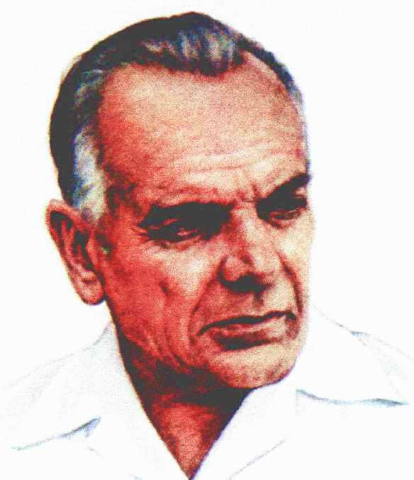
К.Г. Паустовский
« Нам дан во владение самый богатый, меткий, могучий и поистине волшебный русский язык».

Slide 14
ТОПОНИМИЧЕСКИЙ СЛОВАРЬ
В словарь входят названия самых важных и интересных с географической точки зрения объектов.

Slide 15
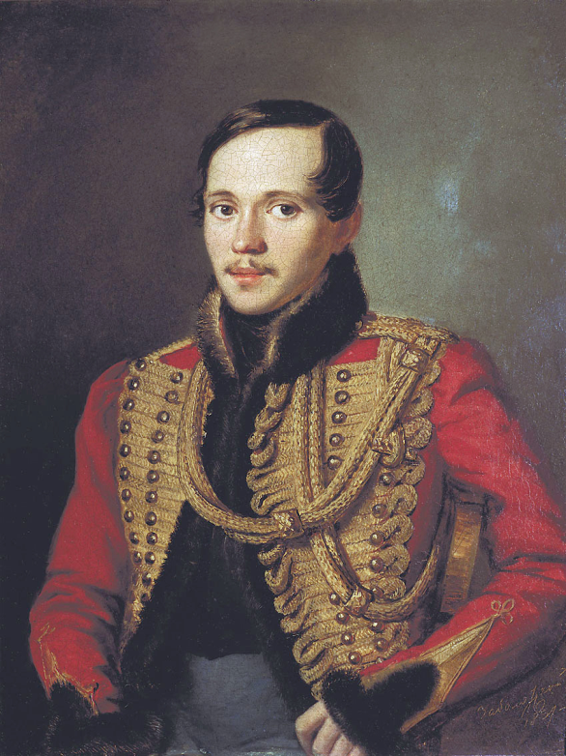
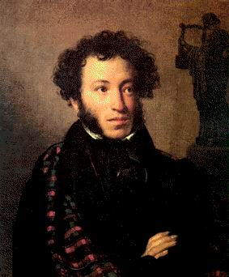
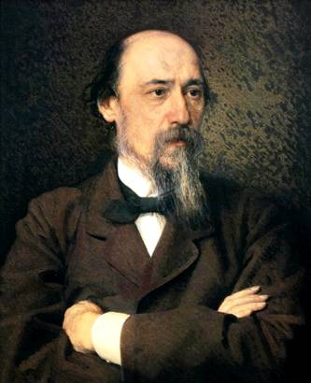
«Два великана»
«Тишина»
«Деревня»

Slide 16
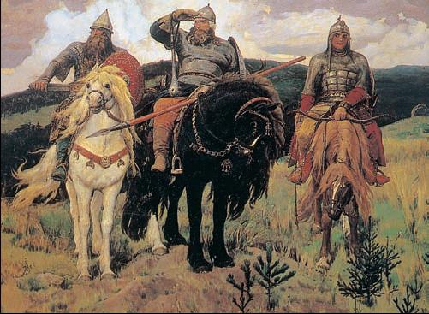
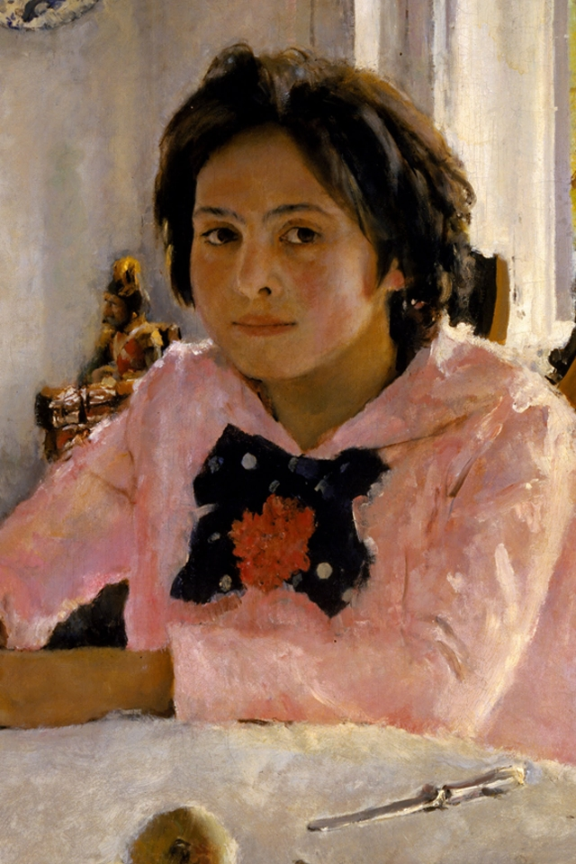
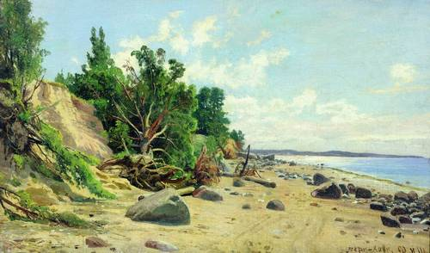
«Девочка с персиками»
«Богатыри»
«Берег моря»

Slide 17
Спасибо за внимание!

